Slide 1


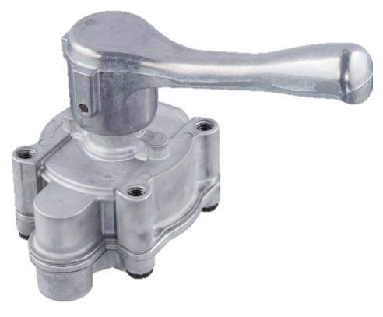
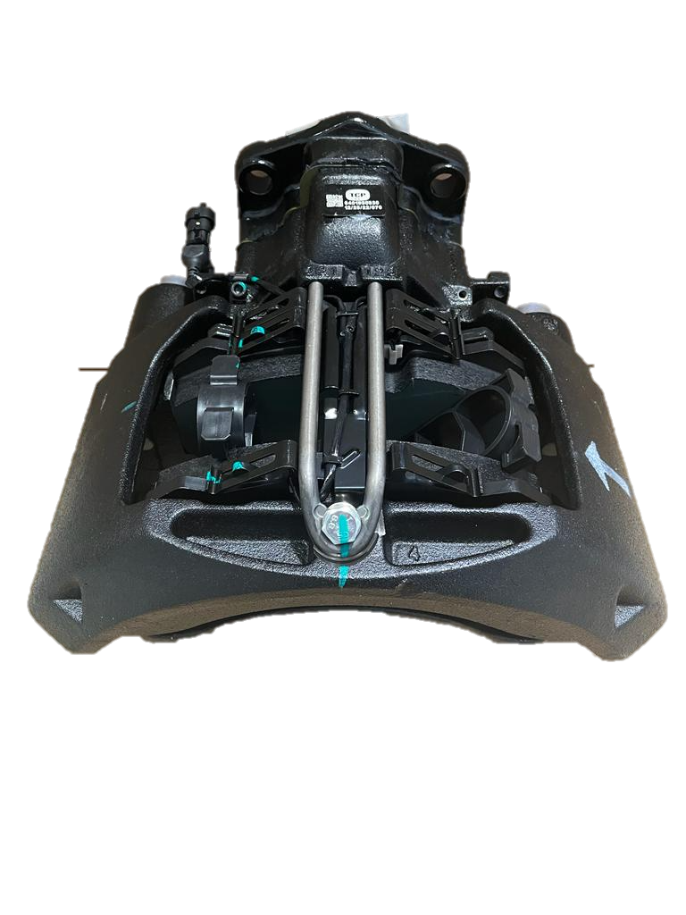
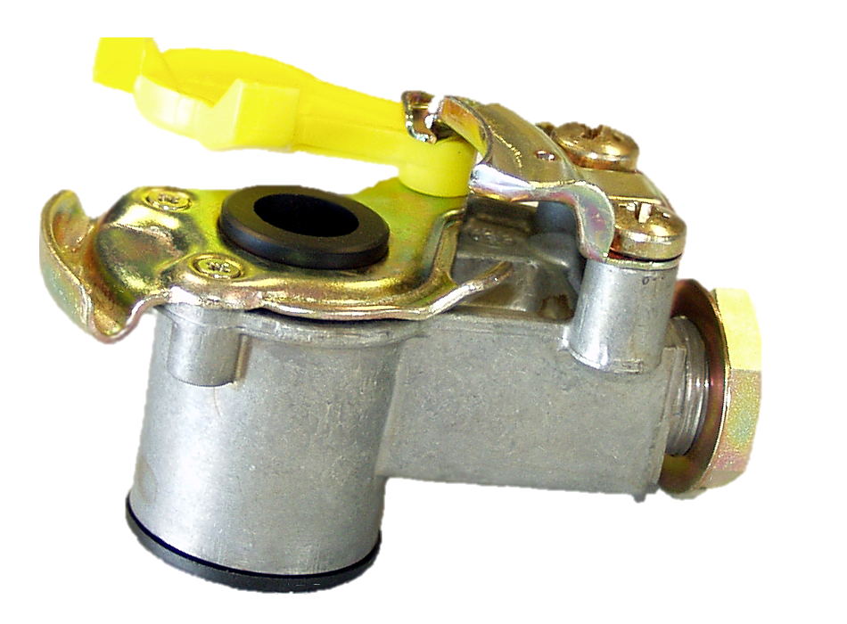
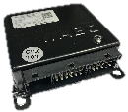

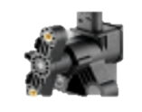
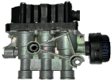
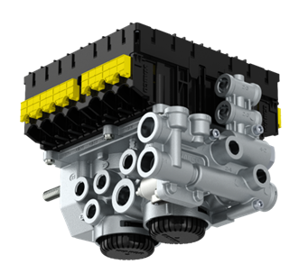
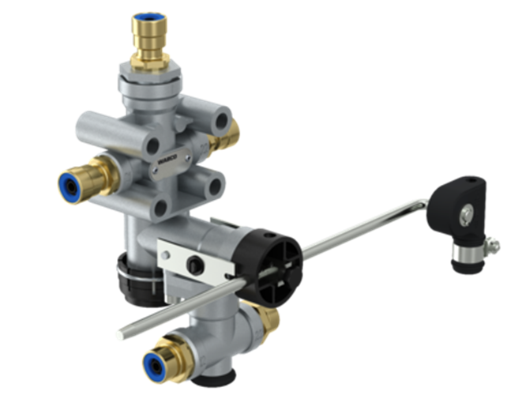
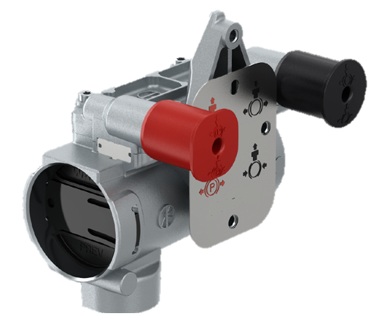

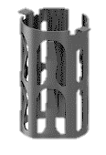
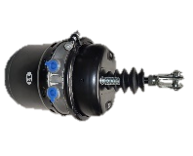
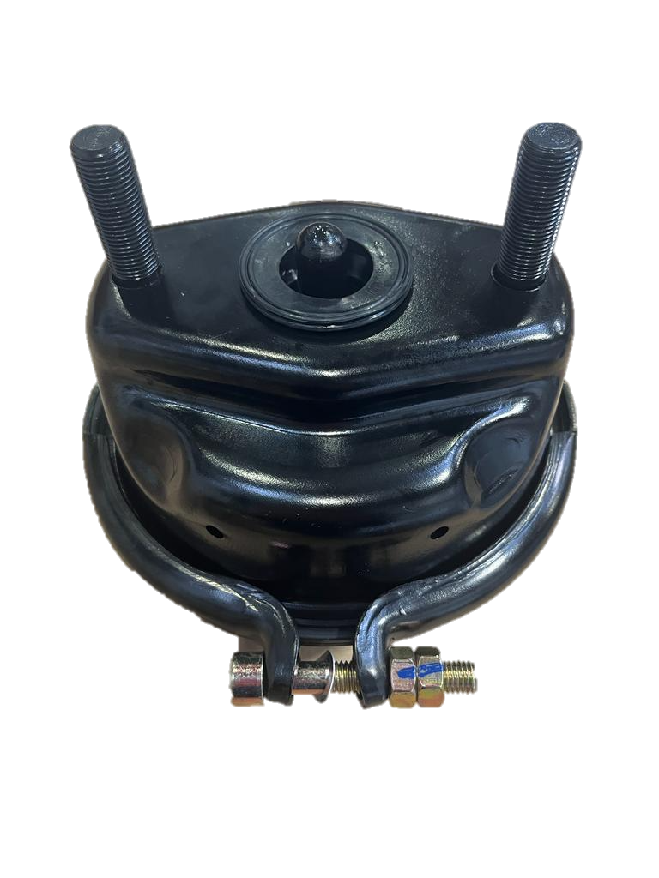
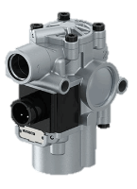
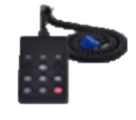

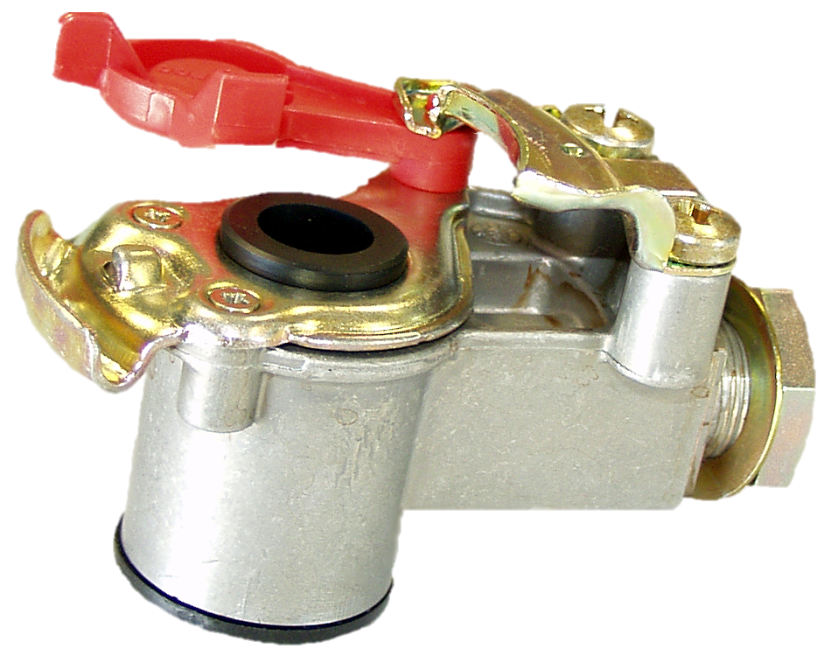
Группа компаний «Восток - тормозные системы»
Винокуров Александр Валерьевич
Директор по развитию бизнеса для прицепов и спецтехники

Slide 2




Наша продукция для производителей техники
Грузовики
Прицепы и полуприцепы
Автобусы
Система AБС/ПБС
Система EBS
Система ECAS
Системы подготовки воздуха
Дисковые тормоза
Клиновые разжимные механизмы
Тормозные камеры и энергоаккумуляторы
Система TEBS
Пневмоклапаны
Диагностика
Система AБС/ПБС
Система EBS
Система ECAS
Системы подготовки воздуха
Пневмоклапаны

Slide 3
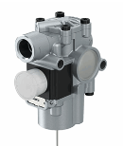
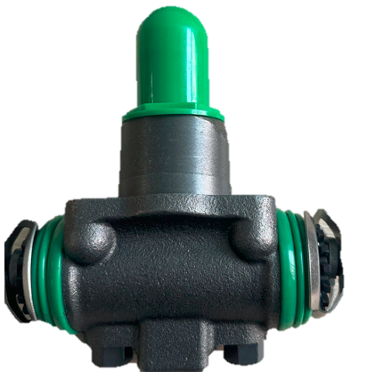
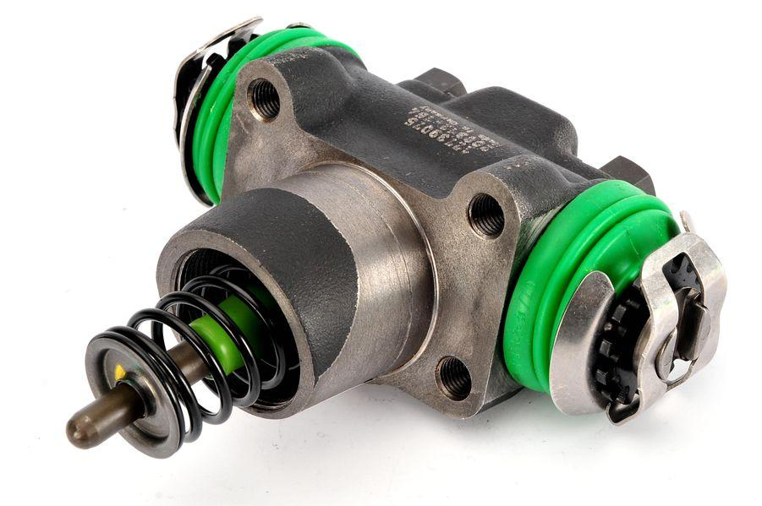

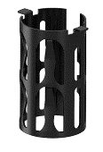


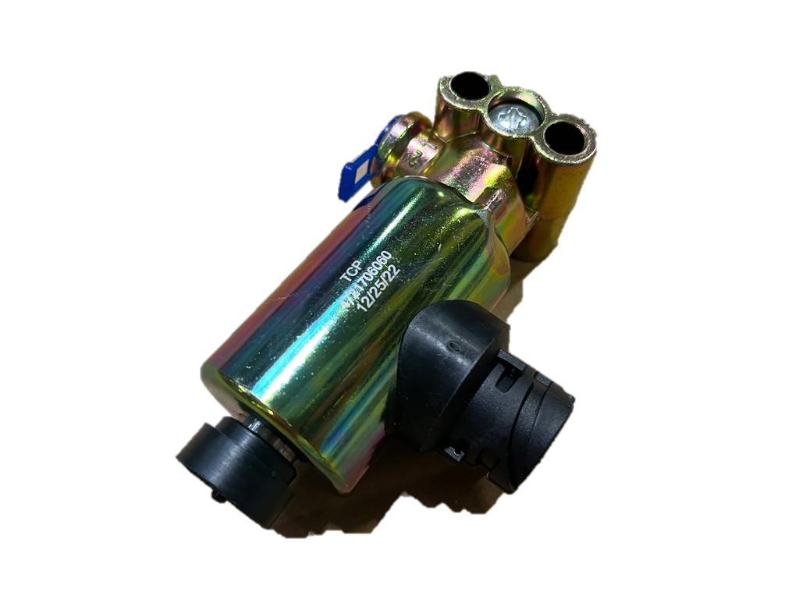
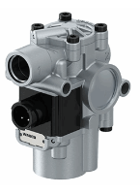

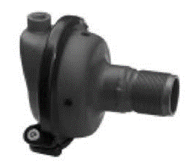
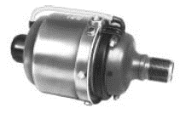
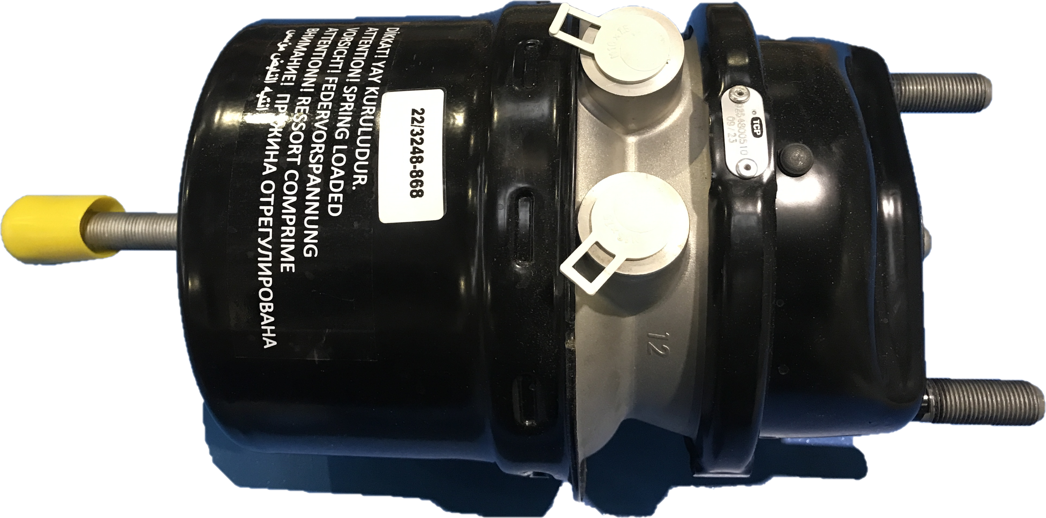
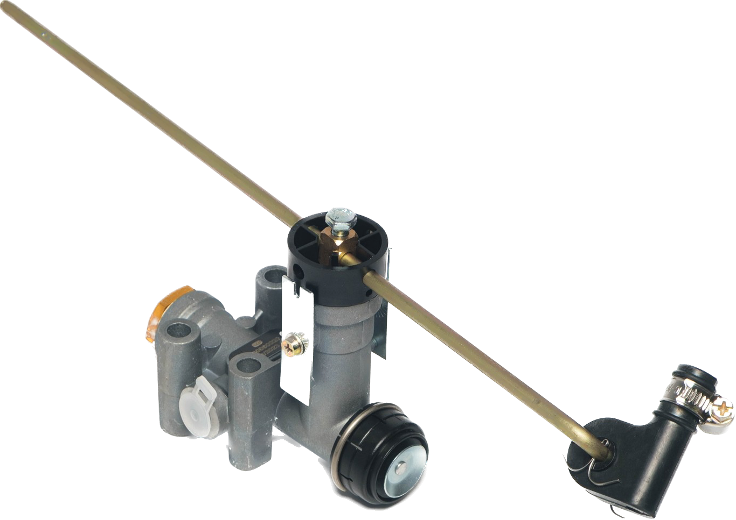
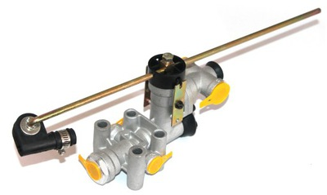
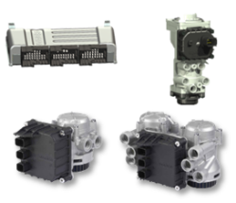
Программа-минимум – соответствие продукции требованиям действующих нормативных актов (ПП 719 и др.)
Развитие производства
Клиновые тормозные механизмы – расширение номенклатуры, углубление локализации
В серийном производстве, расширение номенклатуры
Система АБС/ПБС грузовика и автобуса
SOP 2023
Тормозные камеры и энергоаккумуляторы – расширение номенклатуры, углубление локализации
Для клиновых тормозов - в серийном производстве, расширение номенклатуры - SOP 2024
Электронно-пневматическая тормозная система прицепа TEBS
SOP 2024
Регуляторы уровня пола для пневмоподвески
SOP 2024
Пневматические дисковые тормозные механизмы 17”-22”
SOP 2024
Электронно-пневматическая тормозная система EBS
SOP 2026

Slide 4

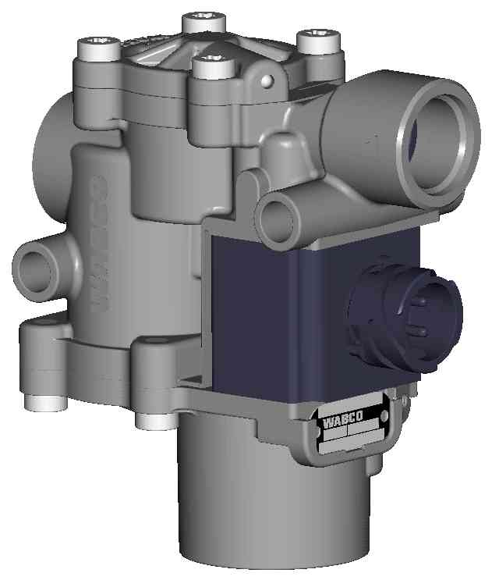
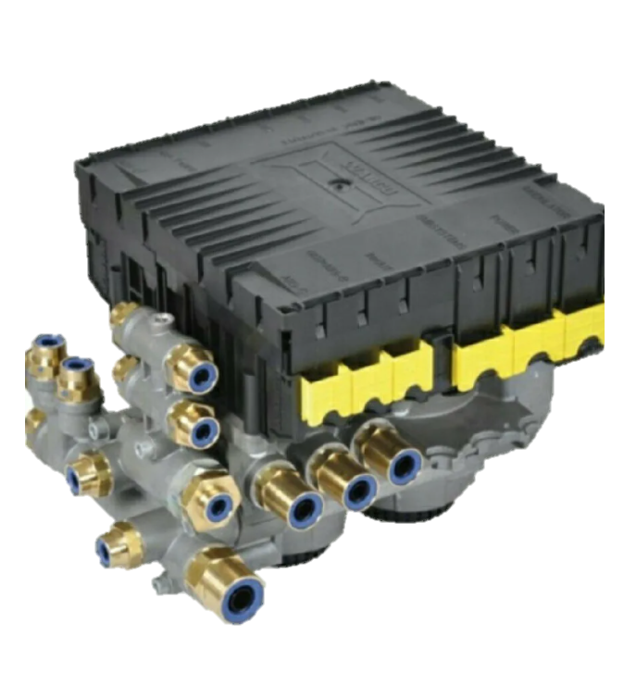

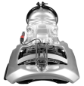
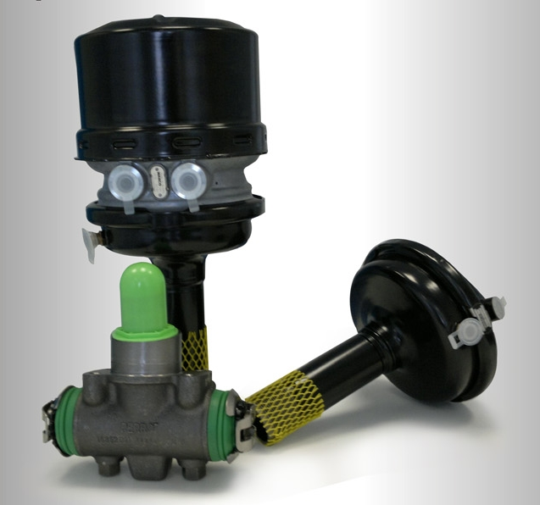
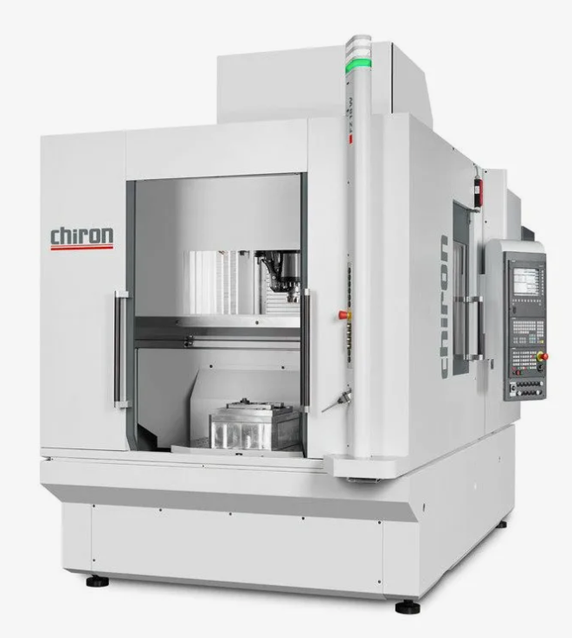
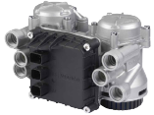
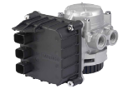
Три производственных площадки
Миасс, Челябинская обл.
Набережные Челны, Респ. Татарстан
Заволжье, Нижегородская обл.
Начало производства - 2012
Производятся:
Клиновые тормозные
механизмы
Тормозные камеры
Энергоаккумуляторы
Краны уровня пола
Начало производства - 2019
Производятся:
Модуляторы грузов. АБС
TEBS – электронно-пневм. тормозная система прицепа
Пневматические дисковые тормоза
Планы развития
Компоненты ABS, EBS, тормозные камеры и энергоаккумуляторы для дисковых и барабанных тормозов, клапаны ПБС и др.
Запуск производства – 1кв 2025
Механическая обработка деталей для собственных производств
Алюминиевые детали модуляторов АБС, кранов уровня пола, TEBS и др.
Чугунные детали дисковых тормозов
Высокопроизводительные многоосевые обрабатывающие центры Chiron и вспомогательное оборудование
Технологический уровень не хуже WABCO
НОВОЕ
ПЕРЕЗАПУЩЕНО
НОВОЕ
НОВОЕ
ПЕРЕЗАПУЩЕНО
НОВОЕ

Slide 5


Российская система АБС/ПБС
Серийное производство
Модулятор АБС – с 2019
Блок управления – с 2023
Датчики и втулки – 2025
Клапан ПБС – 2025
Постановление Правительства №719
До 316 баллов по версии Постановления от марта 2024, ужесточённые требования
143 балла уже доступны в 2024, остальные – в 2025-2026
Для выполнения новых требований необходимы инвестиции - осуществляются

Slide 6

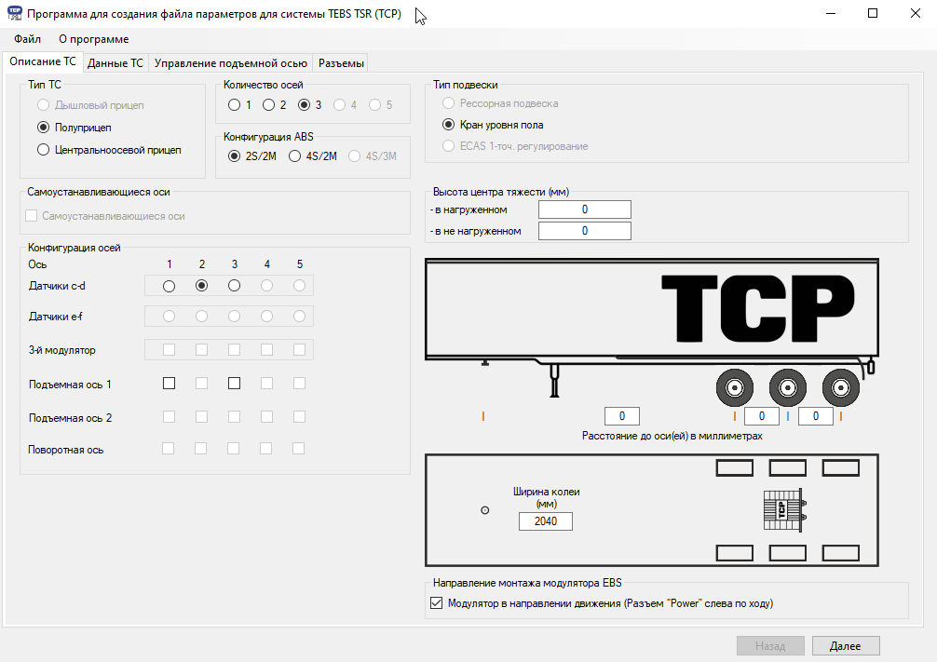
TEBS – электронно-пневматическая тормозная система прицепа
Разработана и построена силами российских специалистов высокотехнологичная, гарантирующая качество продукции производственная линия стоимостью 100 млн. руб. (за счёт собственных средств)
Полная высокотехнологичная сборка, настройка, полностью компьютеризизированный автоматический контроль пневматической и электрической части, соответствие разделу 3 ПП719 – август 2024
Формирование набора клиентских параметров на основе тормозного расчёта в программном обеспечении, разработанном нашими специалистами, и загрузка их в блок управления у потребителей
Кабели подключения периферии – август 2024
Алюминиевые детали (литьё и мех. обработка) – 2025
Электронная плата с российским ПО (алгоритмы АБС, функции и пр.) – 2026
Полный набор российских компонентов – 2026
ПП 719:
12 баллов
Крайне
востребованный продукт!

Slide 7
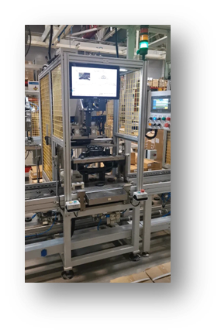
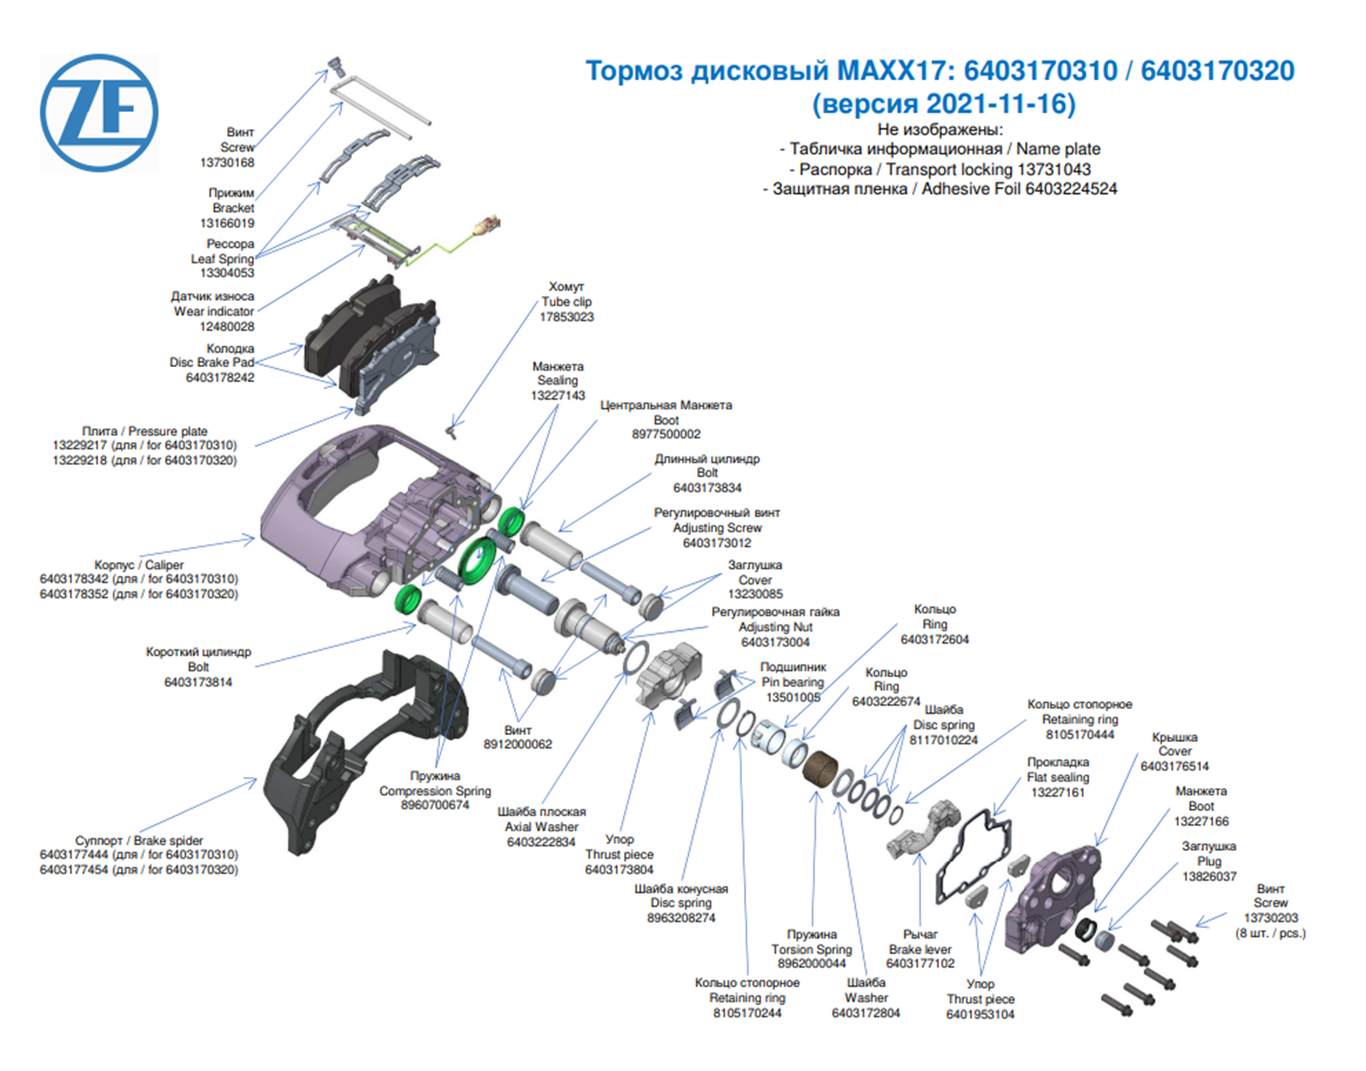
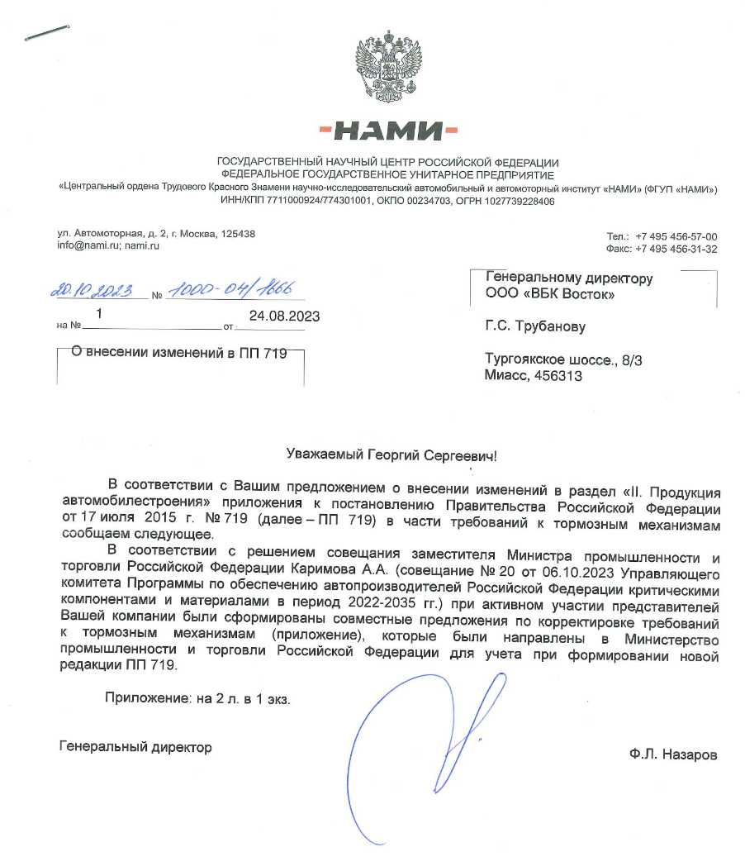
Освоение производства Дисковых тормозов
Приоритетные детали для локализации

Slide 8

Послепродажное
обслуживание продукции

Slide 9

Развитие сети послепродажного обслуживания
География ТСР
Офисы:
Москва, Санкт-Петербург, Нижний Новгород, Набережные Челны, Челябинск, Миасс
Сервисные партнеры:
160 – 2024 год
План – увеличение до 200 в 2025
Дистрибьюторы: 8

Slide 10
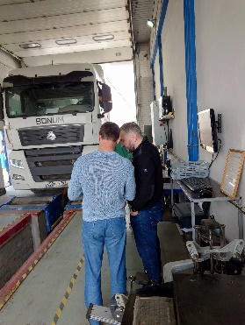
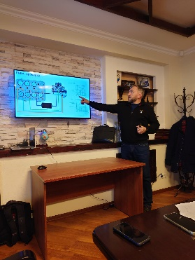

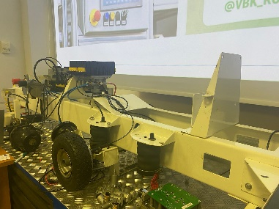
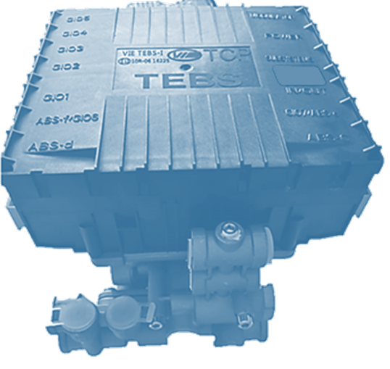
Технические тренинги
Тренинг по пневматике и системе АБС (автобуса, тягача и прицепа)*
Продолжительность 2 дня
Теоретическая часть: пневматика (устройство пневматической системы, устройство и работа пневматических кранов, настройка РТС)
Теоретическая часть: система АБС (устройство системы, устройство и работа компонентов системы АБС, методы и средства диагностики)
Практическая часть: использование пневматических стендов, стенда АБС
Тестирование
Тренинг по системе TEBS*
Продолжительность 1 день
Теоретическая часть: устройство тормозной системы с электронным управлением для прицепа TEBS, функционал и преимущества;
Устройство и управление подъемными осями;
Практическая часть: изучение программы диагностики, параметризация (программирование) электронных блоков TEBS, типовые неисправности и методы их устранения
Тестирование
Тренинг Синхронизация*
Продолжительность 1 день
Теоретическая часть: особенности работы тормозных систем с ABS и EBS тягача и прицепа, активация и возможность регулировки при различных комбинациях;
Практическая часть: построение тормозных характеристик тягача и прицепа на тормозном стенде
Тестирование

Slide 11


